Slide 1
Вятка Банк – нам 25 лет!
«Вятка Банк» основан 22 ноября 1990 года в г. Киров.
Крупнейший региональный банк Кировской области, обслуживающий предприятия малого и среднего бизнеса и население Кировской области, Республики Мари Эл, Пермского края, г. Москвы.
Банк обладает необходимым набором Лицензий ЦБ РФ для осуществления банковской деятельности, является членом профессиональных сообществ и ассоциаций, с февраля 2005 года является членом Системы страхования вкладов (№559).

Slide 2
Что значит быть финансово грамотным?

Slide 3
Структура презентации
Учет собственных доходов и расходов
Личный финансовый план
Основные финансовые инструменты и услуги
Риски, опасности и ошибки на финансовом рынке
Защита прав потребителей финансовых услуг

Slide 4
Образ финансово грамотного человека
Ведет учет
собственных доходов
и расходов
Знает, как защищены
Тратит меньше, чем
права потребителя
зарабатывает
финансовых услуг
(
формирует
(
)
куда обратиться
сбережения)
Имеет подушку
Ориентируется в мире
безопасности
финансов
(
на случай
(
знает, где найти и как
непредвиденных
использовать нужную
обстоятельств/нако
-
информацию)
пления
на пенсию)
Осуществляет
рациональный выбор
финансовых услуг

Slide 5
На что тратят деньги ваши родители?
Покупка товаров и оплата услуг
Оплата обязательных платежей и взносов
Сбережения
Покупка валюты
7
%
4
,6%
12
,9%
75
,5%

Slide 6
Три шага к реализации личного финансового плана
Шаг 1: оценить текущее финансовое положение
Шаг 2: Сформировать собственную цель/мечту
Шаг 3: составить график поступления и расходования средств

Slide 7
Финансовая цель-мечта

Slide 8
Личный финансовый план
 | Сентябрь | Октябрь | Ноябрь | Декабрь | Январь |  | Февраль | Март | Апрель | Май | Итого
 |  |  |  | Доходы
Деньги на карманные расходы | 2000 | 2000 | 2000 | 2000 |  | 2000 | 2000 | 2000 | 2000 | 2000 | 18000
Подарки | 0 | 0 | 0 | 0 |  | 2000 | 0 | 5000 | 0 | 0 | 7000
Итого |  |  |  |  |  |  |  |  |  |  | 25000
 |  |  |  | Расходы
«Желания» | 1000 | 1000 | 1000 | 1000 |  | 2000 | 1000 | 1000 | 1000 | 1000 | 10000
 |  |  |  | Баланс
Накопления | 1000 | 2000 | 3000 | 4000 |  | 6000 | 7000 | 13000 | 14000 | 15000 | 15000

Slide 9
Выбор модели поведения
Чувствуете в себе «дух» предпринимательства, понимаете, что можете заставить свои деньги работать на вас с помощью создания собственного бизнеса – инвестируйте в свое дело.
Понимаете, что быть предпринимателем – это ваше? Тогда соблюдайте следующую модель.

Slide 10
Модель финансового поведения
Самоорганизация,
ДИСЦИПЛИНА
борьба с соблазном
потратить
накопленное
Финансовая
грамотность
РАССТАНОВКА
КОНТРОЛЬ
Распределять
Распределение
ПРИОРИТЕТОВ
потребности по
«подушки
РИСКОВ
приоритетам
безопасности»

Slide 11
Остерегайтесь мошенников
Доходы>расходы=создание резервного фонда
Инвестирование – позволяет получить дополнительный доход
Финансовая грамотность при использовании финансовых интструментов и услуг позволит вам не потерять средства и приумножить их
Получить
адреналин, но
Для сбережения
потерять деньги
денежных
–
казино,
средств
финансовая
–
Банк
(
депозит
пирамида,
)
Форекс
Для получения
дополнительного
инвестиционного
Для получения
дохода
–
кредита (займа)
Инвестиционная
–
и управляющая
Банк, МФО
компании (рынок
ценных бумаг)
Для
Для снижения
приумножения
рисков утраты
пенсии
здоровья и порчи
–
НПФ,
имущества
Страховая
–
компания
Страховая
компания

Slide 12
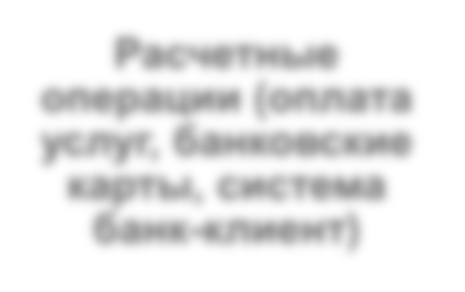
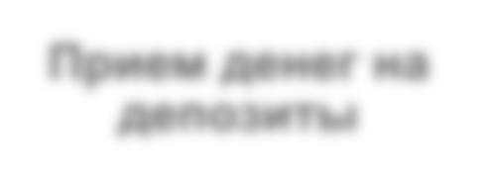
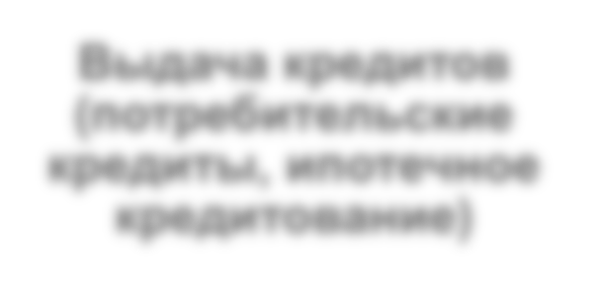
Основные банковские услуги
Расчетные
операции (оплата
Прием денег на
услуг, банковские
депозиты
карты, система
банк
-
клиент)
Выдача кредитов
(
потребительские
кредиты, ипотечное
кредитование)

Slide 13
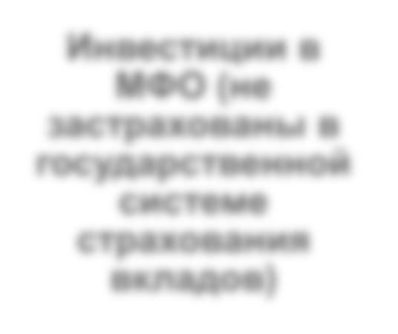
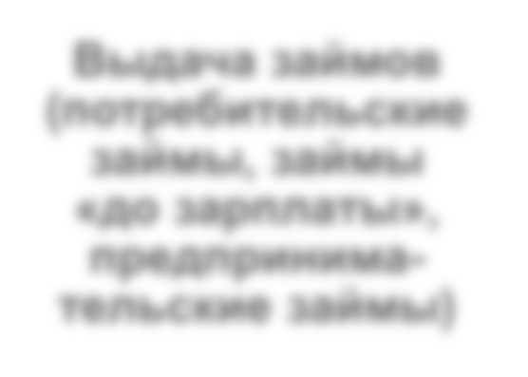
Основные услуги микрофинансовых организаций
Инвестиции в
Выдача займов
МФО (не
(
потребительские
застрахованы в
займы, займы
государственной
«до зарплаты»,
системе
предпринима
страхования
-
вкладов)
тельские
займы)

Slide 14
Застраховать риски и увеличить накопительную часть пенсии

Slide 15
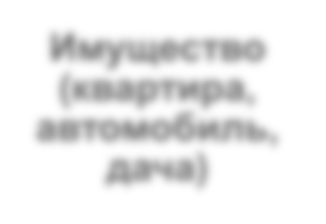
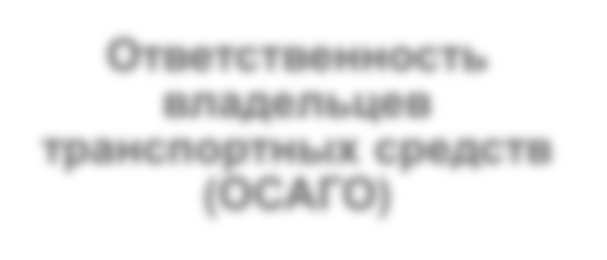
Страховать
Имущество
(
квартира,
Жизнь и
автомобиль,
здоровье
дача)
Ответственность
владельцев
транспортных средств
(
ОСАГО
)

Slide 16
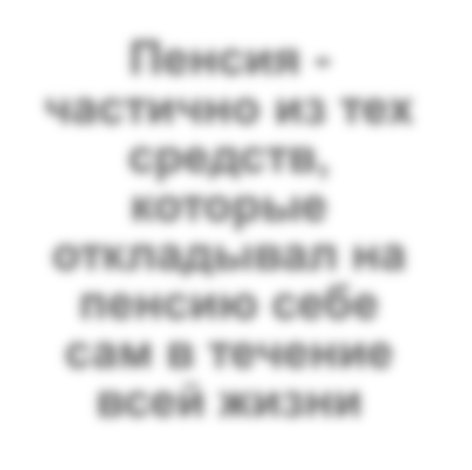
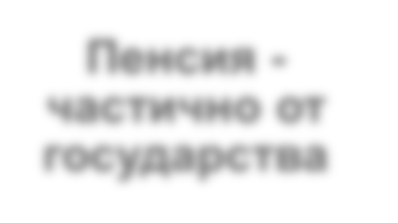
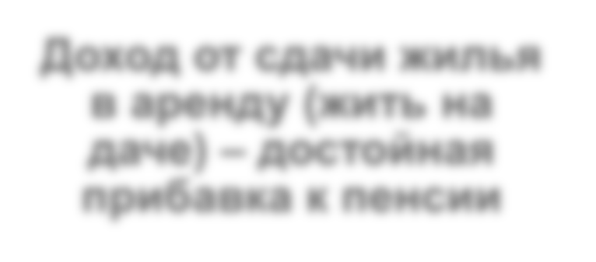
Копить на пенсию
Пенсия
-
частично из тех
средств,
Пенсия
которые
-
откладывал на
частично от
пенсию себе
государства
сам в течение
всей жизни
Доход от сдачи жилья
в аренду (жить на
даче)
–
достойная
прибавка к пенсии

Slide 17
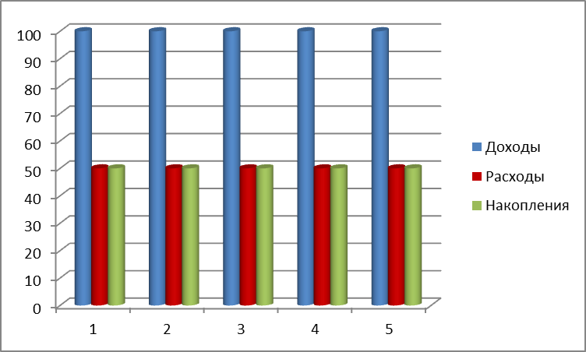
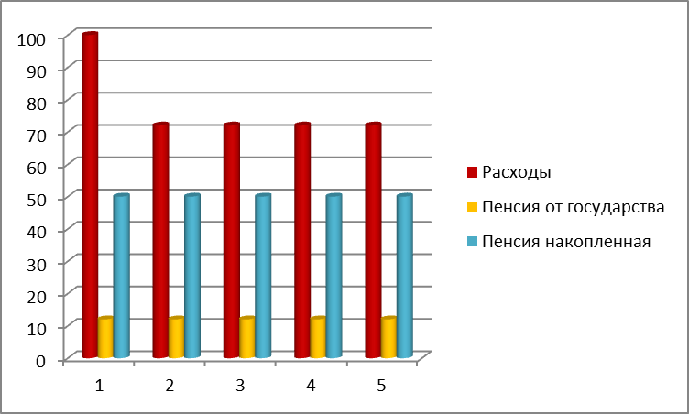
Басня И.А. Крылова «Стрекоза и муравей»
Жизнь до пенсии
Жизнь на пенсии

Slide 18
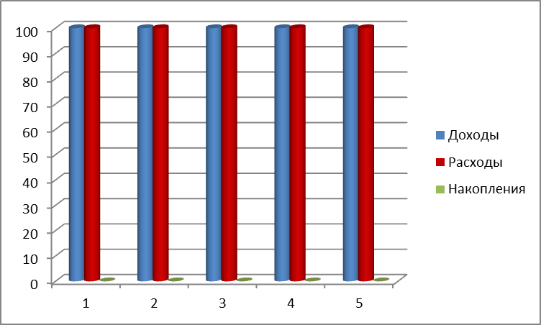
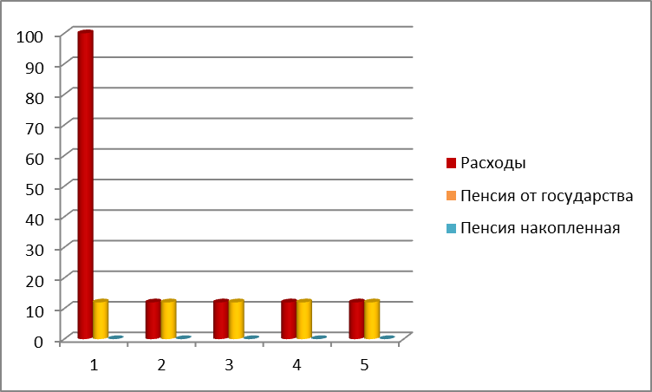
Басня И.А. Крылова «Стрекоза и муравей»
Жизнь до пенсии
Жизнь на пенсии

Slide 19
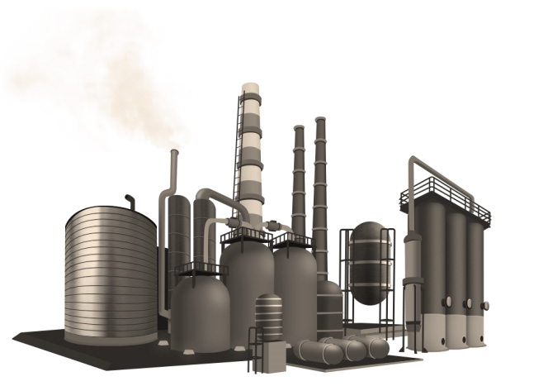
Получение дополнительного инвестиционного дохода
Инвестор
Акционерное
ОБЩЕСТВО
ДИВИДЕНДЫ
Ценные бумаги
(
акции, облигации
)
БИРЖА
Ценные бумаги
Брокер
(
акции, облигации
)

Slide 20
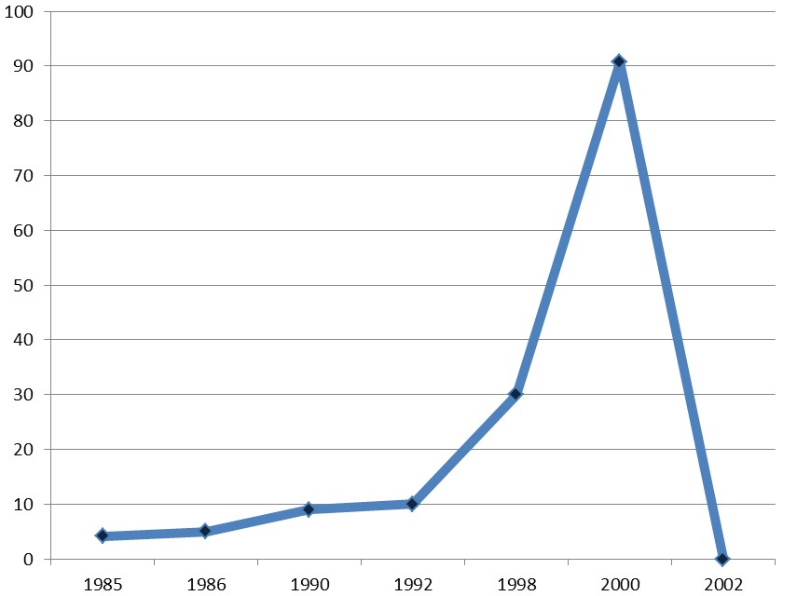
Инвестировал – не спи!
Enron – американская энергетическая компания, образовавшаяся в 1985 году. На протяжении 6 лет получала титул «Самая передовая компания».
В 2000 году акции компании достигают рекордной цены
В 2001 году компания подаёт заявление о собственном банкротстве
В 2002 году акции компании полностью обесцениваются

Slide 21
Свои инвестиции необходимо контролировать
НЕЛЬЗЯ передавать деньги в организации, которые не обладают соответствующими лицензиями на осуществление деятельности на финансовом рынке, а также давать деньги в долг друзьям без расписки. Поручительство=ответсвенность
НЕЛЬЗЯ передавать кому-либо свой паспорт, так как мошенники могут воспользоваться вашими данными при оформлении кредитов или совершении сомнительных сделок или операций
НЕЛЬЗЯ поддаваться на предложения о вложении денег в «суперприбыльные» проекты, тем более, если не понимаешь, как это работает
НЕЛЬЗЯ использовать банковскую карту в «подозрительных» банкоматах и малолюдных местах

Slide 22
Как избежать ошибок в мире финансов
3 шаг: обязательно составляйте письменное договоры, в которых обозначайте все существенные условия сделки, не передавайте собственные средства на «доверии».
4 шаг: обязательно изучите ДОПОЛНИТЕЛЬНУЮ информацию об организации привлекающей средства, ее владельцах, результатах предыдущей деятельности
1 шаг: необходимо вести контроль за расходами и доходами вашего бюджета
2 шаг: думать ТРИ ДНЯ при принятии инвестиционного решения:
1 день – Идея
2 день – Сбор информации
3 день – Принятие решения

Slide 23
Источники информации
Используйте официальный сайт Банка России:
www.cbr.ru
Читайте, слушайте, анализируйте экономические
новости
Следите за изменениями законодательства
Сравнивайте финансовые продукты и услуги на
основании информации с сайтов поставщиков
услуг

Slide 24
Примеры нарушения прав в мире финансов
Страховая компания отказывается оформить полис ОСАГО
Нарушены ваши права как акционера
На ваше имя взяли займ в МФО, а вы не знали об этом
Компания скрыла аннулирование лицензии и заключила с вами договор
Страховая компания навязывает вам покупку услуг при продаже обязательного полиса

Slide 25
Формула успеха в мире финансов
Быть успешным – значит быть:
Ответственным
Рациональным
Экономным
Знайте то, что вам надо!

Slide 26
Заключение

Slide 27
СПАСИБО ЗА ВНИМАНИЕ!

